Slide 1
Minor Fit voor de Toekomst Vergunningsverleners en Adviseurs Omgevingstafel-sessie 2
samen doen → samen leren → samen doen → samen leren → samen doen → samen leren → samen doen → samen leren → samen doen → samen leren → samen doen → samen leren → samen doen → samen leren → samen doen → samen leren → …
Hans de Bruin, HZ University of Applied Sciences
Petra de Braal, Solidarity University
November 2021

Slide 2
Inhoud
Doel:
Aan de hand van een concrete casussen inzicht krijgen hoe omgevingstafels goed kunnen worden vormgegeven
Lessen leren voor toekomstige omgevingstafels en aanverwante omgevingswetprocessen
Hoe:
Inzicht krijgen in omgevingstafelproces en casus met rijke plaatjes
Inzicht in wat het opstellen van een goed advies van je vraagt
Korte herhaling van de stof (met name voor adviseurs)
Uitvoering:
Komende workshops en toepassingssessies staan in teken van omgevingswet
Niet vrijblijvend, inzichten en resultaten worden genotuleerd en dienen als input voor volgende sessies
Wie notuleert?

Slide 3
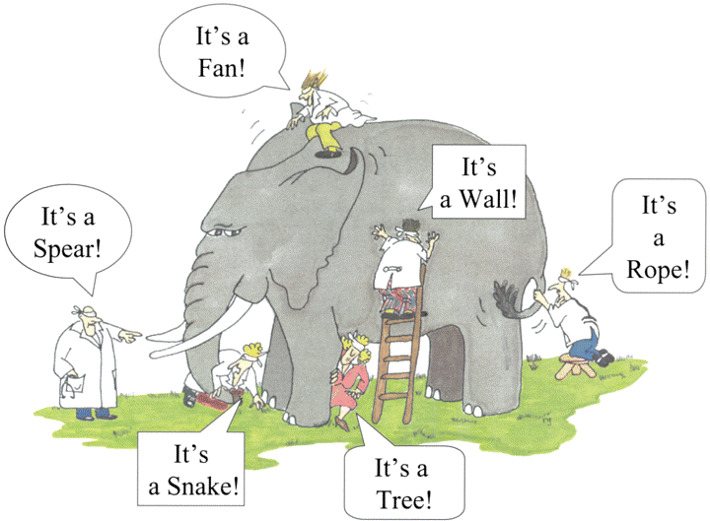
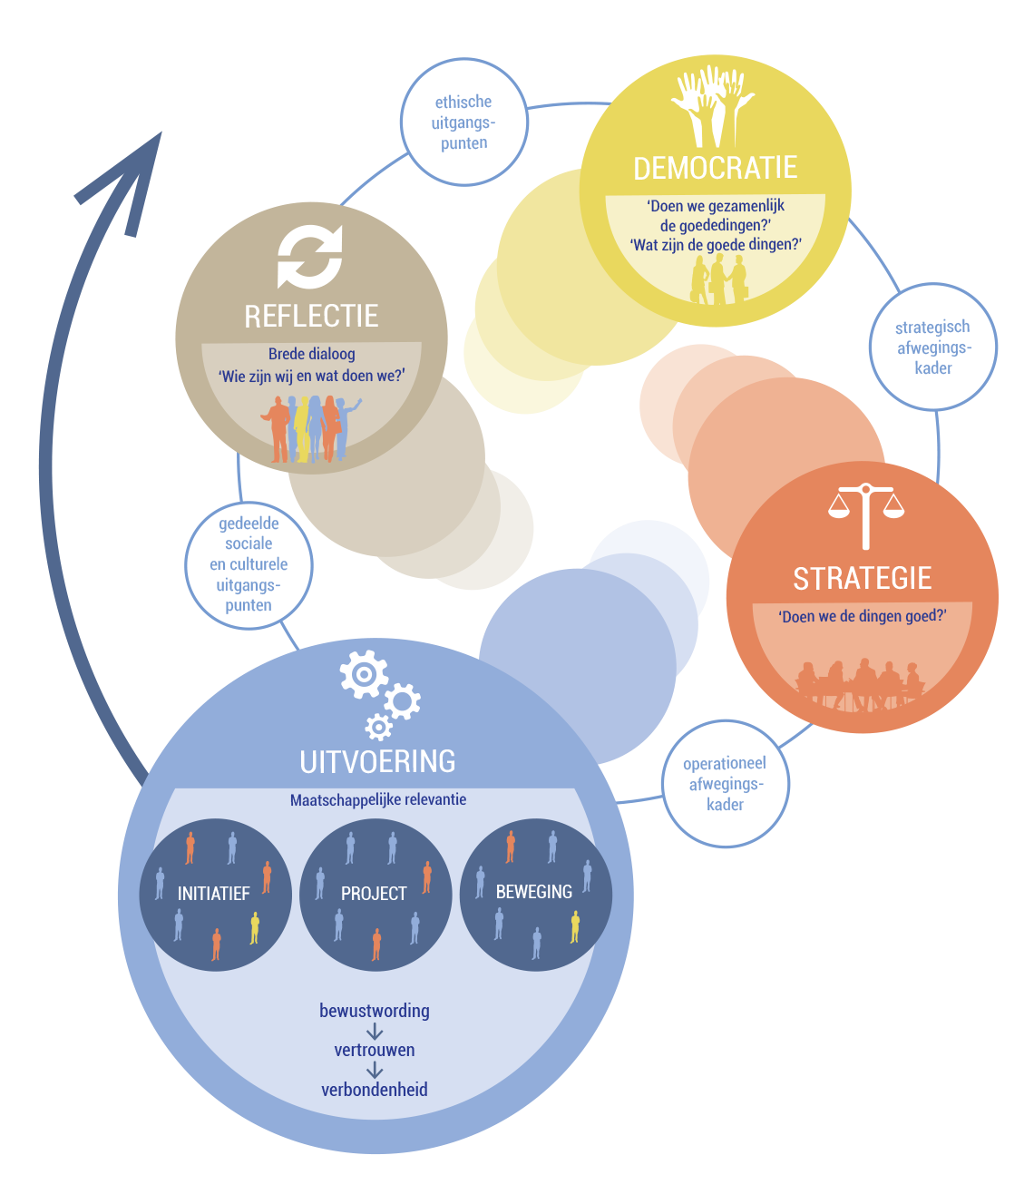
Alles wat we doen sluit aan op: 3 principes één axioma, twee opdrachten
Axioma: we got to move, een feit en een call to action.
Opdracht 1: creëer bewegingsruimte
Wederzijds begrip (mutual understanding)
Herkennen en erkennen van elkaars wereldbeelden (niet noodzakelijkerwijs eens zijn)
Oordeel uitstellen
Opdracht 2: bepaal de juiste richting
Gedeelde betekenis (shared meaning)
Sturen op culturele identiteit: wie zijn we, wat doen we?
Verificatie (dingen goed doen) → validatie (gezamenlijk de goede dingen doen). Uiteindelijk doen we de goede dingen goed.
Met als doel veranderingen te bewerkstelligen
Beargumenteerd wenselijk en cultureel haalbaar
Blijvende impact

Slide 4
Soft Systems Methodology
Vier stappen om vooruitgang te brengen in een problematische situatie:
Finding out (de belanghebbenden en hun belangen)
Model building (expliciteren van wereldbeelden)
Discussing and debating (accommoderen van wereldbeelden)
Taking action (verbeteren van de problematische situatie)
Dit is in essentie een groepsleerproces.

Slide 5
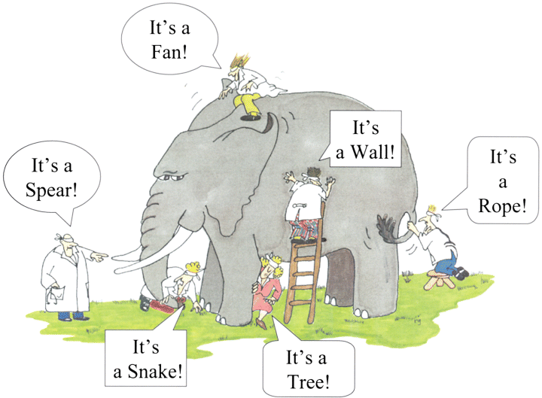
Wereldbeelden

Slide 6
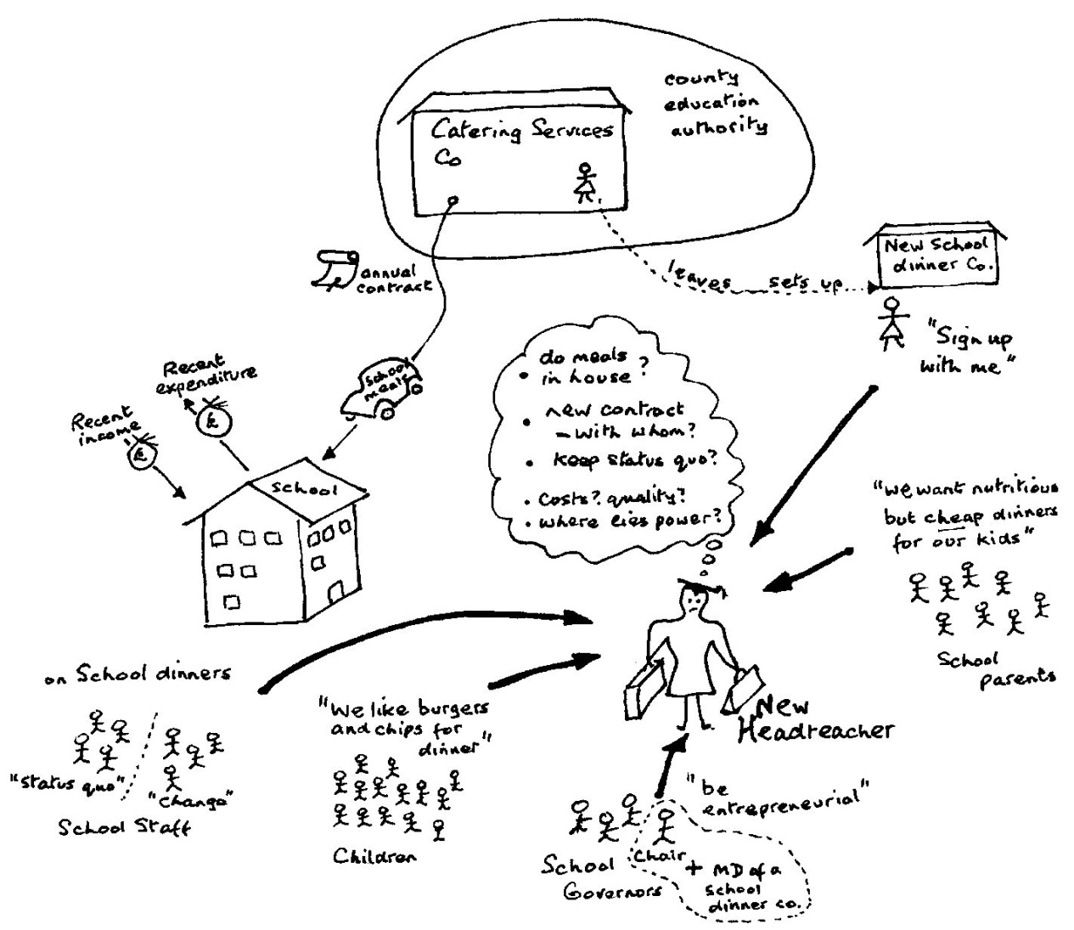
Rijk plaatje (rich picture)
Doel: complexiteit van vraagstuk inzichtelijk maken (voor jezelf én voor de ander) en hierover kunnen communiceren
Eigen gedachten en kennis van vraagstuk structuren;
(jouw kijk op) problematische situatie weergeven;
Belanghebbenden uitnodigen het rijke plaatje aan te passen of uit te breiden: samen goed beeld krijgen van situatie.
Twee- of soms zelfs driedimensionaal: complete vraagstuk steeds in beeld i.p.v. losse stukjes zoals in lineair gesprek.
Vorm: Geen regels!
Voorbeelden:
zie https://www.betterevaluation.org/en/evaluation-options/richpictures

Slide 7
Rijk plaatje Wat neem je op?
Neemt verschillende aspecten erin op:
Belanghebbenden
Belangen/issues/wensen
Onderlinge relaties
Structuur / Proces
Wetten/kaders
Knelpunten
Kansen
Geen regels, maar wel:
Zelf verklaarbaar
Herkenbaar door belanghebbenden
Zicht krijgen op hoe verschillende spelers erin zitten:
niet alleen feitelijke informatie over wetten, kaders, procedures etc,
Maar juist ook: emoties, wensen, aannames van mensen

Slide 8
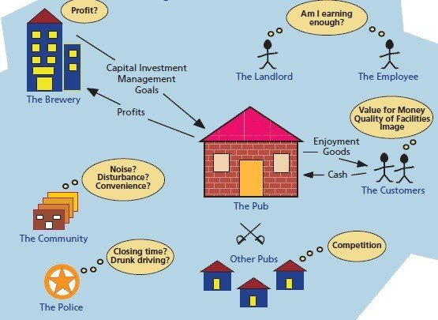
Voorbeeld

Slide 9
Soft Systems Methodology PQR formule
PQR formule:
P = Wat
Q = Hoe
R = Waarom
Doe P, door middel van Q, om R te bereiken.
(Do P by Q in order to achieve R)
Voorbeeld: verf het huis, met de hand, in de voorgeschreven kleuren om het uiterlijk van het huis in de buurt te verbeteren.

Slide 10
PQR formule Voorbeeld
R - Waarom
P - Wat
In veiligheid brengen van naasten
Neutraliseren van de ramp
Q₁ - Hoe
Q₂ - Hoe
/ P₂ - Wat
Bestrijden
Evacueren
Q₂₁ - Hoe
Q₂₂ - Hoe
Met eigen vervoer
Met openbaar vervoer

Slide 11
Responsieve methodologie
Interactieve onderzoeksaanpak: dialoogvoering en narratieven
Onderzoek is een dialogisch, interactief proces
(Traditioneel: voor u, maar zonder u)
Onduidelijkheid over vraagstuk → vraagstukverheldering met alle betrokkenen
Vraagstukken zijn vaak complex met veel aspecten en nuances → narratieve aanpak
Ervaringskennis is belangrijk

Slide 12
Monoloog versus Dialoog
Monoloog | Dialoog
Eenrichtingsverkeer | Tweerichtingsverkeer
Afstand | Betrokkenheid
Geen contact | Contact en reacties op elkaar
Inhoud onveranderd | Nieuwe gezichtspunten ontdekken
Partijen onveranderd | Samen leren en veranderen

Slide 13
Discussie versus Dialoog
Discussie | Dialoog
Arena, strijdtoneel | Agora, marktplein
Standpunten innemen | Ervaringen delen
Gericht op winnen/verliezen | Gericht op leren van elkaar
Argumentatieve rationaliteit | Narratieve rationaliteit
Partijen | Mensen met namen en gezichten

Slide 14
Mogelijke topics
Mensen
Plaatsen/plekken
Partnerschappen en netwerken (relaties)
Cultuur
Geschiedenis
……

Slide 15
De juiste vragen stellen
Wees voorbereid– stel een topic list samen
start met max. 3- 4 erg open vragen
Maak aantekeningen
Stel meer verdiepende vragen naar mate het gesprek vordert
Ga de diepte in – gebruik de PQR formule (wat, hoe en waarom)
PQR: doe P, door middel van Q, om R te bereiken.

Slide 16
Kritisch denken Tweede-orde-observaties

Slide 17
Issues in beeld met Rijke plaatjes • Omgevingstafel-proces • Casus
Hoe kom je over, vanuit je eigen professie? Hoe komen we gezamenlijk over als een professionele gemeente?
Wat is je rol? Hoe vul je die in? Is jouw rol aanvullend?
Wat verstaan we onder een kwalitatief goed advies? Hoe kom je of hoe komen wij tot goede adviezen?
Hoe voeren we de dialoog? (Onderling en met de initiatiefnemer.)
…?
De wens is dat antwoorden op de bovenstaande gaat leiden tot een gemeenschappelijk beeld en houding (= cultuur) hoe de gemeente omgaat met initiatieven i.h.k.v. de omgevingswet.
Voor de volgende keer:
Welke essentiële aandachtspunten en inzichten nemen we mee naar de volgende sessie?

Slide 18
Sessie 2 Gezamenlijk het complete plaatje van een initiatief in beeld krijgen
Tussen intake en eerste omgevingstafel
Grenzen verkennen van het initiatief
Stellen van rake vragen

Slide 19
Sessie 2 Grenzen verkennen
Grenzen verkennen: maak het rationeel achter de grenzen expliciet!
Afbakening
Welke belanghebbenden spelen een rol?
Waarom?
Wie zijn de “getroffenen”? Hebben zij een stem?
Gebiedsafbakening: waar ligt de fysieke grens?
PQR (wat, hoe en waarom) formule:
Ga eerst grondig na wat de intentie is van de initiatiefnemer (PR, het wat en waarom)
Er zijn vaak meerdere vormen (Qs) mogelijk om de intentie (PR) te realiseren
Wanneer is een
Welke aspecten worden in ogenschouw genomen)?
Denk aan: financiën, milieu, mobiliteit, ethiek, elegantie, etc.
Welke afwegingen worden gemaakt?
Dilemma’s, eigen belang versus algemeen belang, ja-mits of nee-tenzij, etc.
Stap over je eigen vakgebied/specialisatie heen en stel de (rake) vragen
Stellen van rake vragen is dialoog voeren
Het gezamenlijk verkennen van een initiatief staat voorop, niet het eigen gelijk

